Slide 1
التشخيص الاستراتيجي

Slide 2
1-تمهيد.
عند استعمال عبارة " تشخيص البيئة " دون التخصيص ، فانه يفهم مباشرة تشخيص البيئة الخارجية للمؤسسة دون غيرها ، ويسمى أيضا بالتشخيص الخارجي او التحليل الخارجي ، ذلك لان تشخيص البيئة الداخلية – والذي يعرف أيضا بتشخيص قدرات المؤسسة – يسمى عموما التشخيص الداخلي .
يقصد بالتشخيص الخارجي بطريقة صحيحة ، وحتى نستطيع الاعتماد على نتائجه ، يجب ان يتم بكيفية منهجية وعلمية . ومن اجل هذا ، يحرص الباحثون على ان يتعلق التشخيص الخارجي بكل ابعاد ومختلف مستويات البيئة .
ليتم لتشخيص الخارجي بطريقة صحيحة ، وحتى نستطيع الاعتماد على نتائجه ، يجب ان يتم بكيفية منهجية وعلمية . ومن اجل هذا ، يحرص الباحثون على ان يتعلق التشخيص الخارجي بكل ابعاد ومختلف مستويات البيئة .
2-ابعاد البيئة :
للبيئة أربعة ابعاد او جوانب كبرى :
البعد السياسي . البعد الاقتصادي .
البعد الثقافي والاجتماعي . البعد التكنولوجي .

Slide 3
أولا: البعد السياسي
يحتوي البعد السياسي على كل المتغيرات التي لها علاقة بالمجال السياسي كقوانين الدولة، والاستقرار السياسي في البلد ، والاتجاه السياسي للدولة ، ودرجة وجدية رقابة الدولة على النشاط الاقتصادي ، ودرجة تدخلها في المجال الاقتصادي ...فكل هذه الأمور تؤثر في نشاط المؤسسة وحتى في قدرتها او عدم قدرتها على مزاولة نشاطها . ولهذا يجب ان تؤخذ بعين الاعتبار عند القيام بتشخيص البيئة الخارجية
ثانيا: البعد الاقتصادي
الجانب الاقتصادي فتدرج فيه كل المتغيرات التي لها علاقة بالاقتصاد كتوفر المادة الأولية في بلد معين ، مستوى الأسعار ، ومستوى التضخم ، وصحة اقتصاد البلد ، وتوفر اليد العاملة ، ومستوى المنافسة ... وهي كلها عناصر تلعب دورا حساسا في استمرارية نشاط المؤسسة كما انها تؤثر بطريقة مباشرة في مستوى تنافسيتها . فلا يمكن ان تؤخذ بعين الاعتبار عند معاينة البيئة الخارجية للمؤسسة .

Slide 4
ثالثا: البعد الثقافي و الاجتماعي
وتتأثر المؤسسة الى حد بعيد بالعوامل الثقافية والاجتماعية التي تحيط بها كمستوى تعلم الافراد والمجتمع ، ومستوى التكوين ، وثقافة المجتمع واعتقاداته ودياناته وتقاليده ... فمن هذا المجتمع تأخذ المؤسسة عمالها ومديرها ، ولا يمكن باي حال من الأحوال ان تتجاهل تأثير العوامل الثقافية والاجتماعية عليها .
ثالثا: البعد التكنولوجي
كما ان مستوى ونوعية التكنولوجيا المتوفرة في البلد تحكم مستوى التنافسية ومستوى جودة المنتجات المعرضة ولا يمكن الا يدخل هذا العنصر في اعتبارات المؤسسة عند قيامها بالتحليل الخارجي .
وتجدر الإشارة الى الفصل بين هذه الجوانب قد يكون في بعض الحالات صعبا جدا فهل نعتبر مستوى الدخل مثلا عنصرا اقتصاديا ام عنصرا اجتماعيا؟ وهل نعتبر مستوى البطالة عنصرا اقتصاديا ام عنصرا اجتماعيا ؟ وهل يمكن النظر الى قانون المالية بانه متغير سياسي ام يجب ادراجه ضمن المتغيرات الاقتصادية ؟ وهناك امثلة كيرة بهذا الصدد. واعتقادها ان تصنيف عنصر في جانب او في جانب آخر من جوانب البيئة لا يهم بقدر ما يهم اخذه في الاعتبار .

Slide 5
3- مستويات البيئة الخارجة :
تظهر بيئة المؤسسة في اربع مستويات :
البيئة الكلية .
القطاع.
السوق .
البيئة الداخلية .
غير ان الفصل بين البيئة الداخلية والبيئة الخارجية اثناء القيام بالتشخيص الاستراتيجي ، يفرض علينا الا نأخذ بعين الاعتبار البيئة الداخلية في الحسبان عندما نكون بصدد التشخيص الخارجي لان هذه الأخيرة تتبع التشخيص الداخلي . وهكذا فان البيئة الخارجية يكون لها ثلاث مستويات كما يظهر في الشكل رقم 01

Slide 6
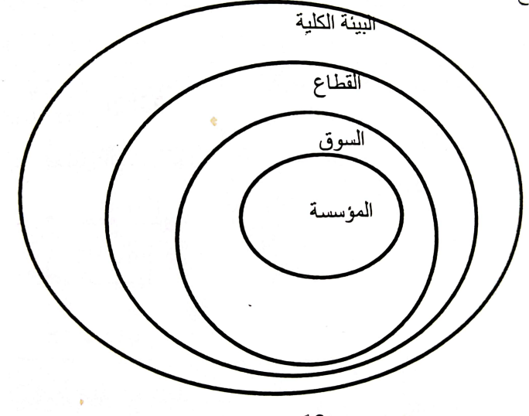
الشكل رقم 01

Slide 7
يتضمن المحيط الكلي –او البيئة الكلية- كل العناصر التي تؤثر بطريقة غير مباشرة في نشاط المؤسسة ، فهي تلك المتغيرات الكبرى التي ترتبط بمختلف جوانب البيئة كالمستوى العام للمعيشة ، ومدى توفر اليد العاملة ومستوى الأسعار ... وتجدر الإشارة الى ان عددا كبيرا جدا من المؤسسات تشترك في البيئة الكلية لأنها لا تخص قطاع نشاط معين او مهنة معينة وانما جوانب كاملة من النشاط تشترك فيها العديد من المؤسسات دون ان تكون متنافسة او حتى من نفس القطاع .
يمثل القطاع قطاع نشاط المؤسسة ، ويسميه porter "الصناعة " ، أي الصناعة التي تنتمي اليها المؤسسة . يحتوي هذا المحيط على كل العناصر التي تؤثر مباشرة في القطاع المعني من حيث تركيبته ، وكثافة نشاطه ومستوى وحدة التأثير فيه ...
اما المستوى الثالث فهو سوق المؤسسة ويعني تلك السوق التي تنشط فيها المؤسسة وتتعامل معها بطريقة مباشرة والتي تتكون من المنافسين ، الزبائن ، المنتجات ، وغيرها ..
يجب الانتباه انه كلما ابتعدت البيئة ن المؤسسة كلما كان الضغط الذي تتسبب فيه هذ البيئة اقل حدة عموما من تلك البيئة التي هي اقرب .

Slide 8
يمكن للمؤسسة ان تعتمد في تحليل بيئتها الخارجية على مجموعة من الأدوات . ولكل مستوى أدوات خاصة لتحليله ، وهذا الذي نتعرض له فيما يلي .
4- تحليل البيئة الكلية :
يتم تحليل البيئة الكلية في ثلاث مراحل :
جمع المعلومات .
تصنيفها .
تحليلها .
اولا_مرحلة جمع المعلومات :
اثناء هذه المرحلة ، تحرص المؤسسة على جمع كل ما يمكن من المعلومات التي تتعلق بمختلف جوانب البيئة . وبطبيعة الحال كلما تمت عملية الجمع بطريقة منهجية وعلمية كلما كانت المعلومات اكثر فائدة . ولا شك ان طرق الجمع متعددة ومصادره متنوعة فمنها التحري ، ومنها الدراسة الميدانية ، ومنا الاستبيانات ، ومنها الملاحظة المباشرة ، ومنا المصادر الرسمية للمعلومات ، والمجلات والصحف ...
ثانيا_ مرحلة التصنيف :
هناك ثلاثة كيفيات تصنيف المعلومات التي تم جمعها .
اما الكيفية الأولى فهي ما يعرف بنموذج pest وتتمثل في تصنيف المعلومات التي تم جمعها حسب الجوانب الأربعة للبيئة ، أي تصنيفها الى سياسية ، واقتصادية ، واجتماعية، ثقافية ، وتكنولوجية . وسمي هذا النموذج pest اعتمادا على الحروف الأولى للجوانب الأربعة للبيئة الشكل رقم (02)

Slide 9
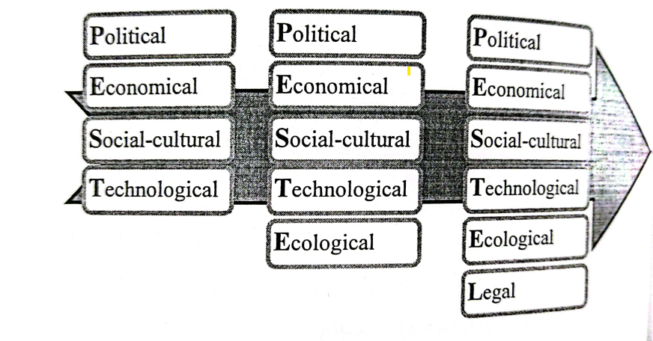
الشكل رقم 02
اما الكيفية الثانية فتعرف بنموذج peste وجاءت إضافة الجانب الخامس بعد ان فرضت نفسها الأطراف التي تدافع على الطبيعة وعلى البيئة عامة (ecology) وهذا ما تسبب في إضافة حرف (E) الأخير (الشكل رقم 02) .
وهذه الكيفيات تمثل في الواقع تطور النموذج من الشكل الأول (PEST) الى الشكل الثالث (PESTEL)

Slide 10
ثالثا-مرحلة التحليل :
خلال هذه المرحلة تقوم المؤسسة بتحليل ما جمعته وصنفته من معلومات حول بيئتها الكلية . وهناك العديد من طرق التحليل المعروفة والتي يمكن ان تعتمد عليها من اجل حصر الفرص بدقة ووضوح وحصر المخاطر والتهديدات بوضوح أيضا . غير انه ، وفي
بعض الحالات تحتاج المؤسسة الى ان تتعمق في تحليلها ، من اجل تحديد ادق لعنصر ما مثل هذه الحالات ستلجأ الى طرق مكملة كطريقة السيناريوهات لتكمل عملها التحليلي,
4- تحليل القطاع:
بعد تحليل البيئة الكلية ، تشرع المؤسسة في تحليل قطاع نشاطها او – كما يقول PORTER – صناعتها . تهدف المؤسسة من خلال تشخيص القطاع التعرف ، من جهة ، على مستوى وكثافة الضغوطات التي تواجهها في قطاعها ومن جهة أخرى ، التعرف على تركيبة هذا القطاع .
يقصد بمستوى الضغوطات طبيعة ونوع الضغوطات الي تتعرض لها المؤسسة اثناء نشاطها كضغوطات المنافسين المتأتية من مستوى خبرتهم ودرجة اعتمادهم على المستوى العالي للتكنولوجيا ، وقوتهم الإنتاجية والتسويقية ، وكضغوطات الزبائن الناجمة عن ارتقاء ذوقهم ومستوى وعيهم ، وعن درجة تكتلهم ومستوى التكنولوجيا المستعملة ...وغيرهم .
اما تركيبة القطاع فالمقصود بها الكيفية التي تتوزع بها المنافسة بهذا القطاع من الجانب الاستراتيجي,

Slide 11
5-1- نموذج القوى الخمسة :
يسمى كذلك نموذج القوى التنافسية ، ويهتم بعرض وتحليل مختلف القوى التي تتصدى لها المؤسسة اثناء نشاطها في قطاع معين .
يقسم PORTER هذه القوى الى خمسة وهي :
5-1-1- كثافة المنافسة :
ويقصد بها حدة مستوى المنافسة التي تواجهها المؤسسة في قطاعها . أي حدة المنافسة بين المؤسسات الموجودة في القطاع . فيدخل في هذا العنصر كل من أسعار المنافسين ، وجودة منتجاتهم ، والتكنولوجيا التي يستعملونها ، وقدرتهم الإنتاجية و قدرتهم التسويقية ، واستراتيجياتهم وما يقومون به من شراكات مع غيرهم ... ولا شك ان كل هذه العناصر تؤثر على المؤسسة وتفرض عليها سلوكيات معينة قصد رفع مستوى تنافسيها .
5-1-2 – قدرة الزبائن على التفاوض :
وهي ما تواجهه المؤسسة عند التعامل مع زبائنها . تكون قدرة الزبائن على التفاوض كبيرة عندما يكون عددهم قليلا او عندما يكون عدد المؤسسات المنافسة كبيرا جدا ، وتكون قدرتهم على التفاوض كبيرة أيضا عندما تكون لهم سمعة كبيرة ، كما تزيد قدرتهم على التفاوض مع درجة معيارية المنتجات فكلما كانت المنتجات معيارية كلما زادت قدرة الزبائن على التفاوض لأنه بإمكانهم في هذه الحالة تغيير الموردين . ويدور عموما تفاوض الزبائن حول الأسعار خاصة ، وكيفية التسديد ، ومهلة التسديد ، والخصومات ، والخدمة بعد البيع ...
ولكل هذه العناصر تأثير مباشر على أرباح المؤسسة . فكلما زادت قدرة الزبائن على التفاوض كلما تأثر ربح المؤسسة بهذا التفاوض .

Slide 12
5-1-3- قدرة الموردين على التفاوض :
تأتي قدرة الموردين على التفاوض من قلة عددهم او من سمعتهم الكبيرة ، او من كثرة عدد المؤسسات التي يوردونها ، او من صعوبة التخلي عنهم من طرف المؤسسات التي يمونونها.
ولا شك ان هؤلاء الموردين يضغطون بقوة على المؤسسة اذا كانت هي الأخرى ضعيفة . ومن هنا يظهر ان قدرة التفاوض لتي يملكها الموردون تؤثر الى درجة كبيرة على المؤسسة .
5-1-4- تهديد المنتجين المحتمل دخولهم :
المقصود بالمنتجين المحتمل دخولهم هم المنافسين الجدد الذين قد يدخلون القطاع . تزداد رغبات المؤسسات في دخول القطاع مع ارتفاع جاذبية هذا الأخير . فكلما كانت جاذبيته مرتفعة كلما كانت مرتفعة كلما جذب قطاع المنافسين ، وبالعكس كلما انخفضت جاذبيته كلما خرج منه المنافسين . ولا شك ان كل منافس إضافي يمثل ضغوطات إضافية ، فلهذا تكون المؤسسات دائما في انتباه الى من قد يدخل القطاع .
5-1-5- تهديد المنتجات البديلة :
يقصد بها المنتجات التي قد تحل محل منتجات المؤسسة أي تلك التي ستظهر في القطاع وقد يتجه اليها الزبائن بسبب أسعارها ، او جودتها ، او حداثتها ... وهذا التهديد يمثل هو الاخر ضغطا كبيرا على المؤسسات .

Slide 13
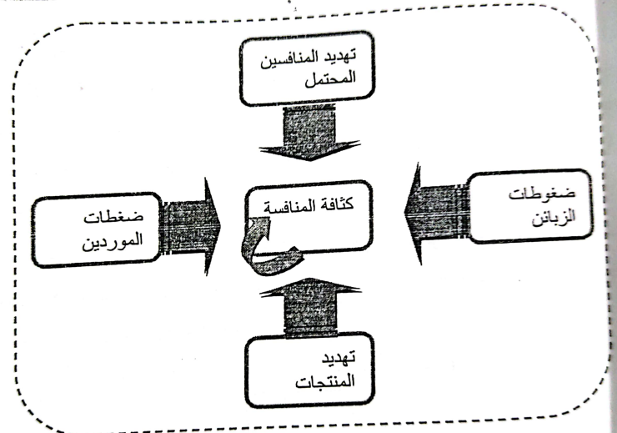
بيانيا يظهر نموذج القوى الخمسة كما في الشكل رقم 03 .
الشكل رقم 03 . نموذج القوى الخمسة ل PORTER

Slide 14
5-2-البيئات التنافسية BCG او نموذج (BCG2)
بالإضافة الى ما قدمه PORTER من أدوات لتحليل القطاع ، فان هناك نموذجا اخرا اقترحه مكتب بوسطن للاستشارة (BCG) في سنة 1982. يعرف باسم BCG2.
يساعد هذا النموذج المؤسسة على التعرف على نوع البيئة التي تواجهها ، ولا شك ان معرفة البيئة التي تواجهها تمنحها الفرصة لتحديد الاستراتيجية الملائمة التي يجب اتباعها .
يقوم نموذج BCG2 على تقاطع محورين ، هما :
عدد مصادر التميز .
قوة الميزة التنافسية .
عدد مصادر التميز : يقصد بهذا المحور إمكانية تعدد مصادر التميز ، أي مدى تعدد الفرص اما المؤسسات لتميز المنتج او الخدمة في قطاع معين .
قوة الميزة التنافسية : يقصد بها صلابة الميزة التنافسية التي تنشئها المؤسسة ، أي الى أي مدى تستطيع المؤسسة ان تحافظ على هذه الميزة دون ان تنتقل الى المنافسين ، او ان يتفوق عليها المنافسين بميزة افضل .
يؤدي تقاطع المحورين الى ظهور أربعة محيطات تنافسية ، وتسمى أيضا أنظمة تنافسية ، كما يبين ذلك الجدول التالي :

Slide 15
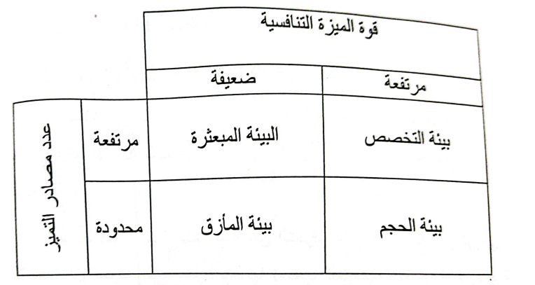
الجدول رقم 1 . البيئة التنافسية ل BCG2

Slide 16
والمقصود بالنظام التنافسي هي طبيعة النشاط نفسه . فعندما يكون القطاع الذي تنشط فيه المؤسسة يتميز بمحدودية مصادر التميز ، أي بضعف او انعدام إمكانيات التميز ، فهذا يعني ان المؤسسة لا تستطيع ان تعتمد التميز كاستراتيجية لمجالات نشاطها المعينة ، في هذه الحالة تنظر المؤسسة الى مدى قوة وصلابة ميزتها التنافسية . اذا كانت ميزتها التنافسية قوية ، صلبة ، متينة ، صعبة الانتقال الى الغير ، ففي هذه لحالة تكون المؤسسة في بيئة الحجم اما اذا كانت ميزتها التنافسية ضعيفة غير قابلة للدفاع مع المنافسين ، تكون المؤسسة في بيئة المأزق .
اما عندما يكون القطاع يتميز بتعدد مصادر التمي فحسب طبيعة ميزتها التنافسية تكون المؤسسات في بيئات مختلفة ، بمعنى ان المؤسسة التي تملك ميزة تنافسية ضعيفة فإنها تكون في بيئة مبعثرة بينما تلك التي تملك ميزة تنافسية قوية فإنها تجد نفسها في بيئة متخصصة .

